Slide 1
Дипломный проект на тему: «Classify the morphologies of distant galaxies»
Выполнил: Киселев Александр Константинович

Slide 2
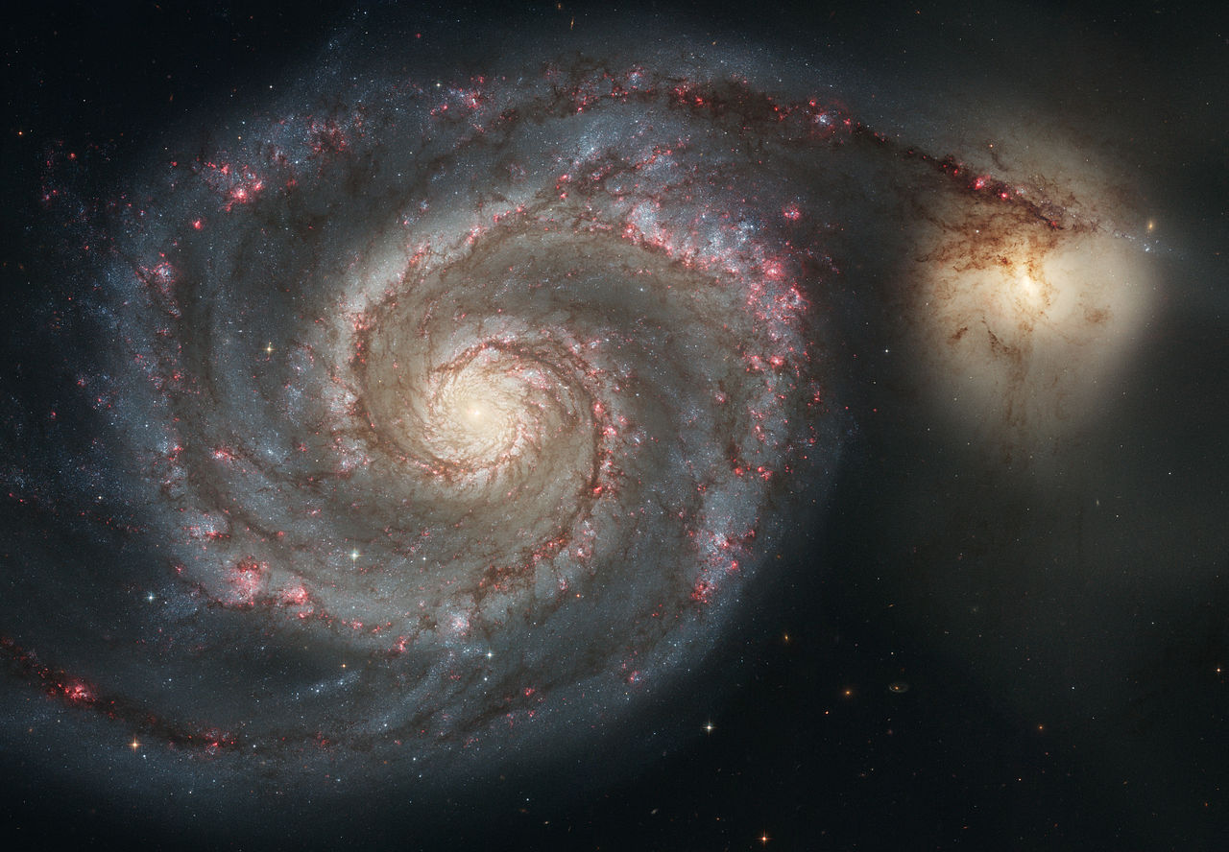
Актуальность темы и ее проблематика:
Возникновение Вселенной – один из важнейших фундаментальных вопросов человечества.
Классификация и распределение галактик во Вселенной позволяет лучше понять процессы, лежащие в основе их формирования.
Более 100 млрд. галактик в видимой части Вселенной.
Рис. 1. Галактика Водоворот и её компаньон NGC 5195

Slide 3
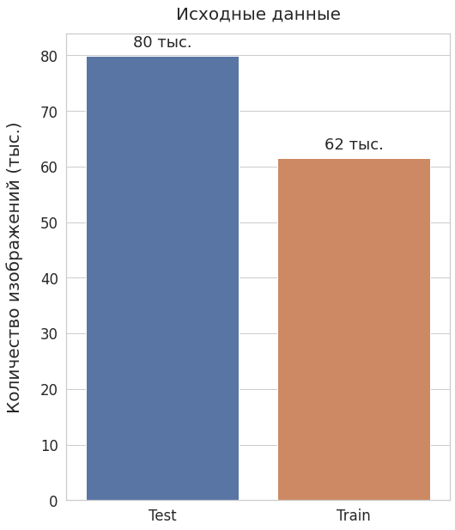
Вводные данные
Работа основана на Kaggle соревновании Galaxy Zoo - The Galaxy Challenge.
https://www.kaggle.com/c/galaxy-zoo-the-galaxy-challenge
Совместный проект Kaggle, Galaxy Zoo и Winton Capital.
Вводные данные:
Тренировочный набор – 61 578 изображений;
Тестовый набор – 79 975 изображений;
Размер изображений – 424 х 424 х 3;
Классификация по 37 признакам.
Рис. 1

Slide 4
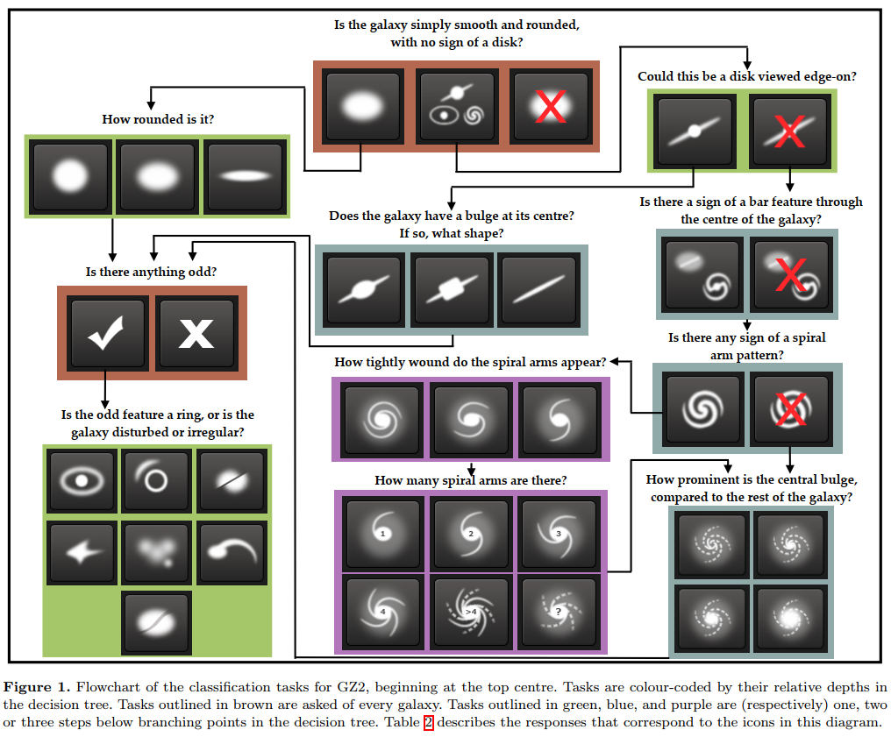
Рис. 3. Классификационное дерево

Slide 5
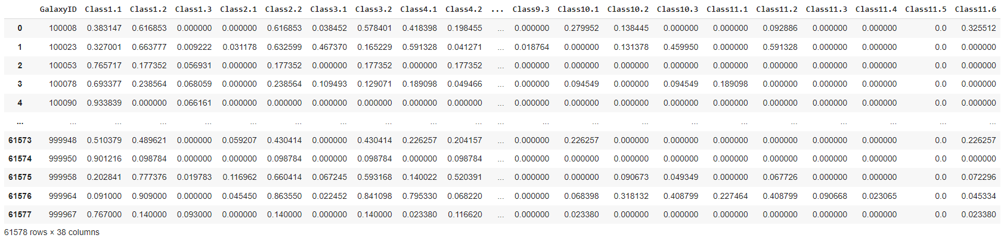
Тренировочные данные
Рис. 4. Решение для тренировочной выборки

Slide 6
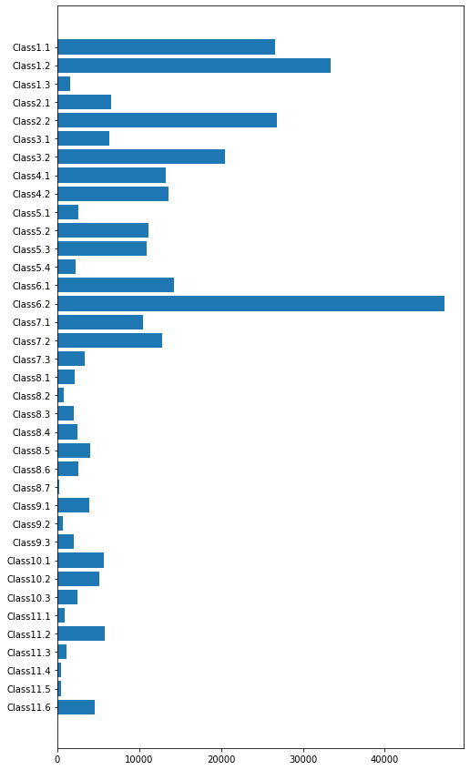
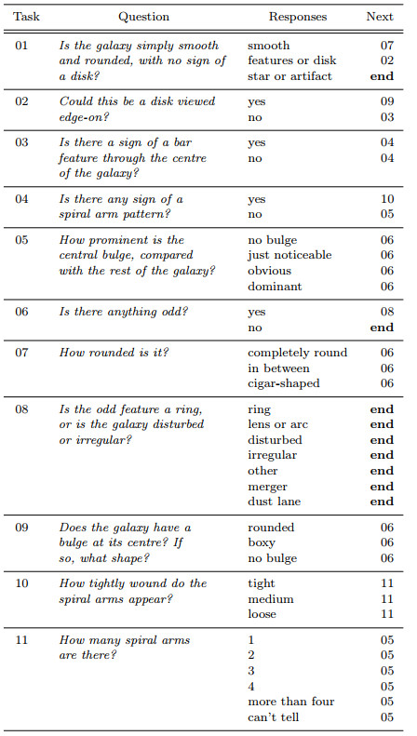
Рис 5. Распределение вероятностей по классам.
Рис. 6. Описание классов

Slide 7
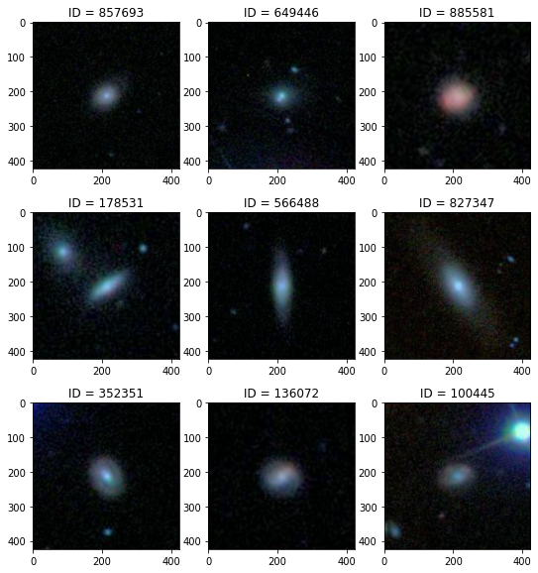
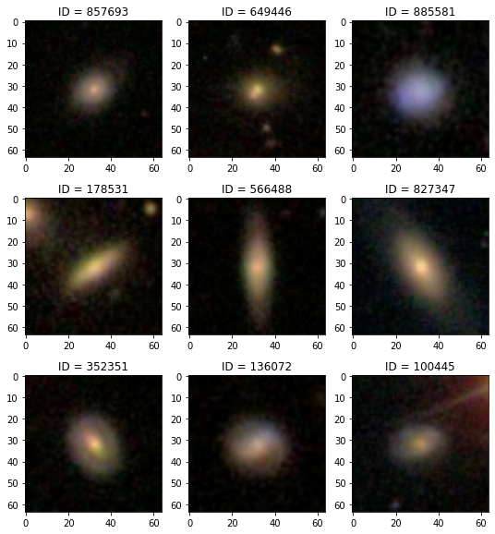
Уменьшение размера изображений

Slide 8
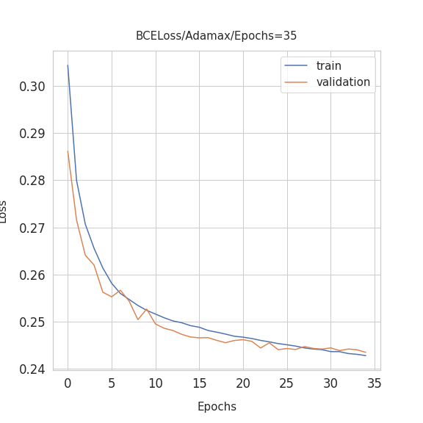
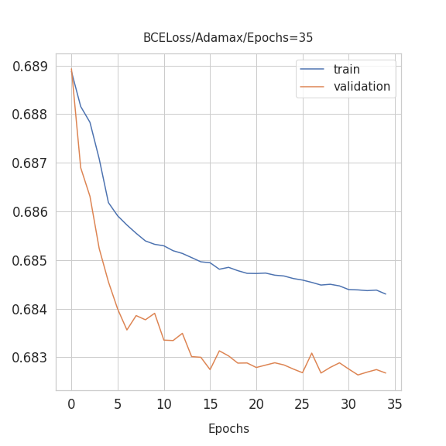
Модель
Два варианта свёрточной нейронной сети.
Оптимизатор – Adamax, функция потерь – BCELoss, количество обучающих эпох – 35.

Slide 9

Выводы
Kaggle Score – 0.10215
53-е место в общем зачете Kaggle. Результат достигнут с использованием одной нейросети. При увеличении количества эпох возможно было бы получить большую точность.
Лучшие результаты в соревновании достигнуты путем объединения результатов нескольких моделей, с использованием аугментации и других методов работы с изображениями.
Лучший результат показали оптимизаторы Adam и Adamax.

Slide 10
Список использованных источников
Дж. Вандер Плас. Python для сложных задач
https://pytorch.org/
https://scikit-learn.org/
https://numpy.org/
https://pandas.pydata.org/
https://partner.sberbank-school.ru/
https://habr.com/

Slide 11
Спасибо за внимание!

